Slide 1


【9/29 - 10/13】进展汇报
【钟民杰】

Slide 2
主要任务
中长期目标：
• 系统掌握 区块链身份认证领域（SSI / DID / VC / ZKP） 的核心技术与研究现状，重点关注去中心化身份体系中的安全与隐私问题。
• 聚焦 VC 吊销（Revocation）机制，探索结合 零知识证明（ZKP） 与隐私保护的高效方案，最终形成一个可验证、高性能、隐私友好的身份认证机制，并完成实验验证及论文撰写。
迄今为止的执行情况：
• 系统调研 VC 吊销研究现状，梳理六大隐私风险 PR-1~PR-6
• 上手 labs 的 CRSet 实验，跑通过滤器级联构造与开销分析
• 按老师反馈，回到原论文本身，从机制里找问题、想改进，而不是直接对照他人方案
本周拟完成的任务：
• 认真精读 Prevoke 一篇，逐段拆解其两阶段机制
• 从机制里定位可改进的杠杆，提出具体的改进方法
• 对每个改进「带来的新问题」做诚实讨论，并列出我可以动手做的东西

Slide 3

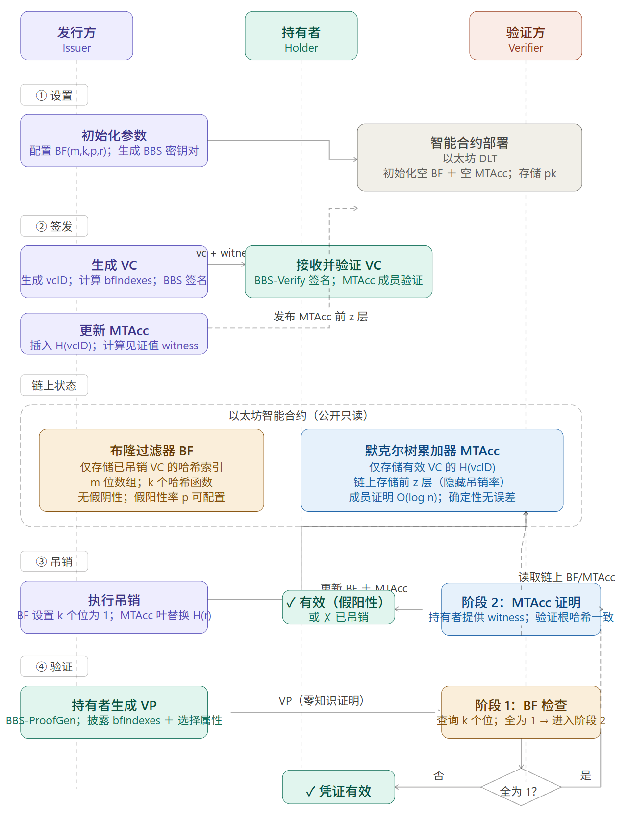
1.Prevoke Architecture
设置：发行方配置 BF 参数（m、k、p、r），生成 BBS 密钥对，部署智能合约并初始化空的 BF 与 MTAcc。
签发：发行方生成 vcID 和 bfIndexes，BBS 签名后将 H(vcID) 插入 MTAcc，计算见证值 witness，将 VC 与 witness 发送给持有者，并将 MTAcc 前 z 层发布至智能合约。
吊销：发行方将 BF 中对应的 k 个位置设为 1，同时将 MTAcc 中该叶节点替换为 H(随机串)，更新后的 BF 与 MTAcc 写回智能合约。
验证（两阶段）：持有者生成 BBS 零知识证明（VP）并发送给验证方。验证方执行阶段 1 的 BF 查询：k 个位中有任意一位为 0，则凭证确定有效，流程终止；全为 1 则进入阶段 2，持有者提供最新 witness，验证方比对 MTAcc 根哈希与链上值，判定为假阳性（有效）或真实吊销（无效）。
Notes:
dMIR (deterministic middle IR)：DTVM 的确定性中间表示，所有语言最后都会降到 dMIR，便于做统一的安全/确定性检查与优化。
Zeta – JIT Core Engine：分层懒编译（Tiered Lazy JIT）核心，支持Trampoline 热切换：先用极快的低优化代码起跑，需要时再热切换到高优化版本。
Runtime – Optimized VM Runtimes：针对多平台的运行时适配，内置Gas 计量（两套模式 FLAT/FLAS）与溢出检查（CPU 标志位 + inline）。
多语言支持：支持不同编程语言的编译与执行，涵盖了从Solidity、C++到Rust等常用语言。SDK提供了一个统一的编译接口，使得开发者可以轻松将其合约转换为WebAssembly（Wasm）模块进行执行。
DTVM SDK：
多语言支持：支持不同编程语言的编译与执行，涵盖了从Solidity、C++到Rust等常用语言。SDK提供了一个统一的编译接口，使得开发者可以轻松将其合约转换为WebAssembly（Wasm）模块进行执行。
DTVM工具（SmartCogent）：
核心功能：此部分包括了一个集成的开发环境（IDE），支持智能合约的代码生成、运行时调试、性能分析、以及合约审计等功能。
多代理工作流：结合了LLM（大语言模型）代理，如Qwen、DeepSeek等，能够提供自动化的代码生成、错误检查和智能调试。通过**RAG（检索增强生成）**技术，系统可以动态检索并利用外部数据提升代码质量。
集成的工具链（MCP Toolchain）：用于优化开发流程，支持不同的编程语言，如Solidity、C++等，确保跨语言开发的高效性。
DTVM架构的逻辑分层设计则侧重于不同层级的职责和功能：
工具链层（Toolchain Layer）：
AI增强的开发矩阵：从智能合约的全生命周期出发，集成了AI辅助的编码、调试分析、漏洞扫描和自动修复功能。这一层确保了开发过程的智能化和自动化，帮助开发者提高效率和代码质量。
完整生命周期支持：确保了从代码生成、调试、性能分析到合约审计的全过程管理，减少了开发中的人工干预。
适配层（Adaptation Layer）：
多语言互操作性：支持跨语言的智能合约开发，确保Solidity、C++、Rust、Go、Java等语言的兼容性，拓展了DTVM的使用场景。
跨链迁移的标准化：通过统一的编译标准，降低了开发者在不同区块链之间迁移的成本，促进了生态系统的扩展。
执行层（Execution Layer）：
确定性执行：此层的关键在于确保智能合约在不同平台上的一致性，特别是对于分布式共识的要求，如堆栈溢出处理、数值计算的确定性等。
应用级TEE引擎：通过本地应用级的TEE技术，最小化了系统中的信任基线，确保了执行的安全性和可控性。
核心层（Kernel Layer）：
分层懒惰JIT编译框架：这一层通过精细的编译优化技术，在微秒级别实现智能合约的执行，并且支持跨平台的高效性能。通过多-pass JIT技术，不仅能够提升低延迟的执行，还能保证高吞吐量的计算-intensive应用的需求。

Slide 4
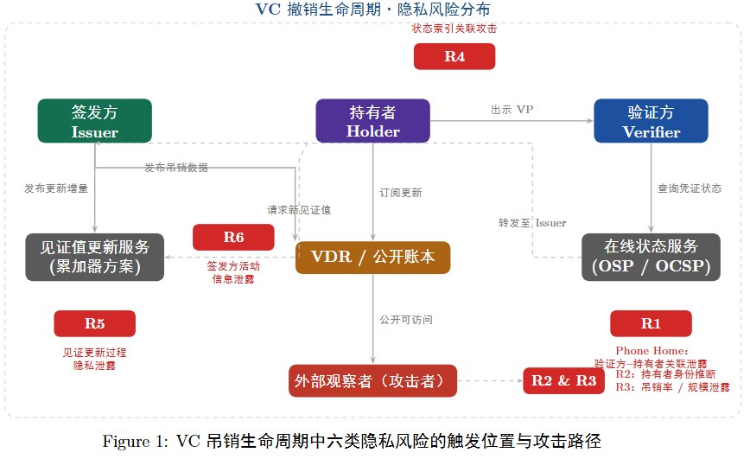
隐私风险分类整理

Slide 5
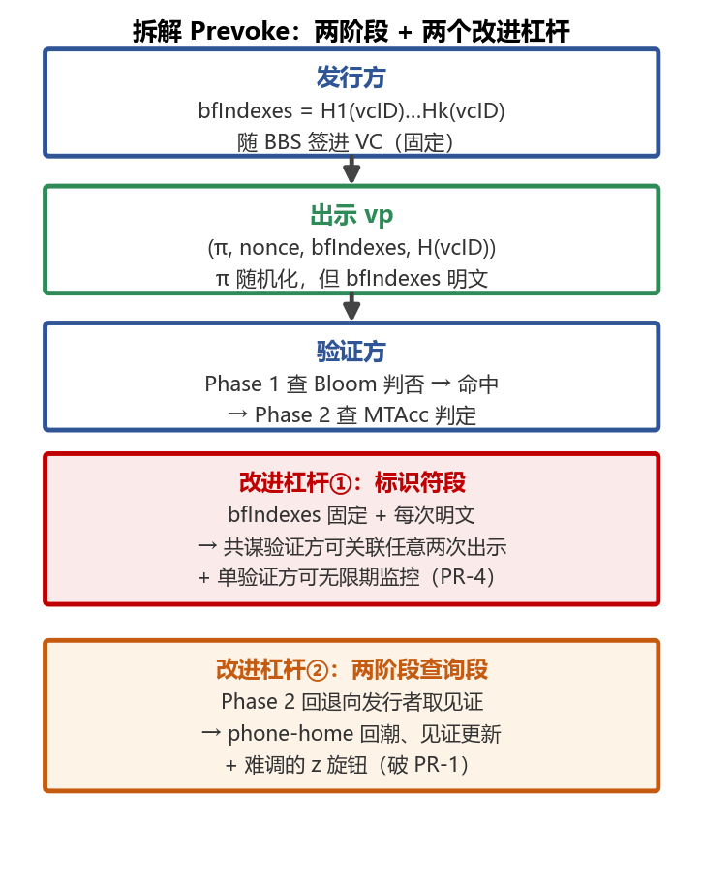
拆解 Prevoke：两阶段机制里的两个改进杠杆
• 认真读 Prevoke 一篇：Bloom（存已撤销、负责判否）+ MTAcc（存有效、只上链前 z 层、负责判定）的两阶段 + BBS 选择性披露。把它拆到功能段——每一段「为达成某目标而付出的代价」，就是可改进的杠杆（右图）。
  – A. 标识符段：发行时 bfIndexes = H1(vcID),…,Hk(vcID) 由 vcID 算出、随 BBS 签进 VC；出示时 vp = (π, nonce, bfIndexes, H(vcID))，bfIndexes 必须明文给验证方，才能拿去查 Bloom
  – → 杠杆①：bfIndexes 固定、每次明文 → 共谋验证方可关联任意两次出示、单个验证方可无限期监控某张 VC 的状态（PR-4；「无限期监控」是论文自承的遗留问题）
  – B. 两阶段查询段：Bloom 有假阳性，所以要 MTAcc 做确定性判定（Phase 2）；而 co-path 上有别的 VC 被撤时，持有者要从智能合约或发行者获取最新见证
  – → 杠杆②：Phase 2 是为「消化 Bloom 假阳性」付的代价——一并引入了 MTAcc、难调的 z 参数、见证更新、以及 phone-home 回潮（破坏 PR-1 非交互）

Slide 6
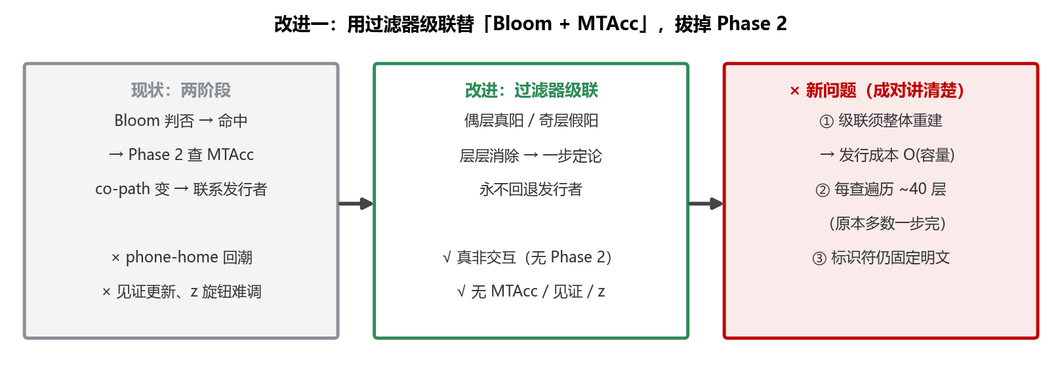
改进思路一：用「过滤器级联」拔掉 Phase 2
• 先动杠杆②。Phase 2 的病根是「Bloom 会假阳性、只能靠 MTAcc 兜底」。改进：把 Bloom + MTAcc 换成过滤器级联——它用偶层编真阳性、奇层编假阳性、层层消除，能确定性消掉假阳性（右图）。
  – A. 方法与收益：一次查完级联即定论、永不回退发行者 → PR-1 真非交互（无 Phase 2 phone-home）、见证更新问题消失、连难调的 z 旋钮也一并取消
  – B. 新问题（改进带来的）：① 级联须整体重建、禁止增量更新（否则相邻版本差分可被量化）→ 发行方每次发布成本 O(容量)；② 每次查询要遍历约 40 层，而 Prevoke 原本大多数有效 VC 在 Phase 1 一步就完；③ 此改动没碰标识符段，revocation 标识符照样固定明文（留给改进二）
  – 我可以做的：labs 已有 CRSet 级联代码，可搭「Prevoke 两阶段 vs 级联」最小对照，实测 [发行/发布成本、查询延迟、需 phone-home 的 VC 比例] 三维——把「消 Phase 2」的收益与新成本量化成一张对照图

Slide 7
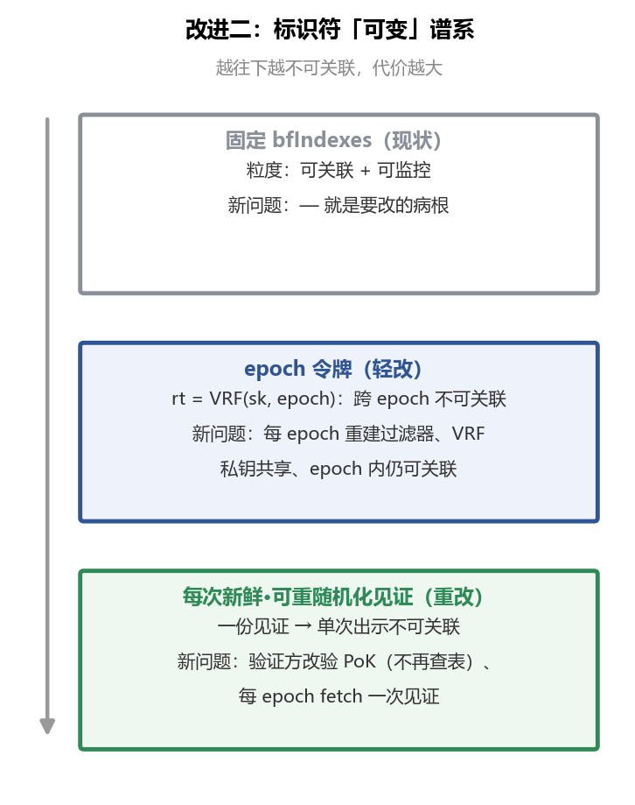
改进思路二：让标识符「可变」——越不可关联，代价越大
再动杠杆①：固定的 bfIndexes。让每次查询用的标识符不再固定，可关联性就减弱——但不可关联越强、代价越大，这是一条谱系而非单点（右图）。
  – A. 轻改（epoch 令牌，借 UPPR 思路）：bfIndexes 换成 rt = VRF(sk, epoch) → 跨 epoch 不可关联、无限期监控被打断，且验证方仍能明文查表。新问题：发行方每 epoch 重建过滤器、VRF 私钥由发行方/持有者共享（发行方仍能反关联）、epoch 内仍可关联
  – B. 重改（每次新鲜，可重随机化成员见证 PS/累加器）：一份见证派生无上限次不可关联出示 → 单次出示不可关联。新问题：验证方不能再明文查表、要改验一个轻量 PoK；且每 epoch 要 fetch 一次见证，弱化「零 fetch」的非交互
  具体做法：可以先做「epoch 令牌版 Prevoke」这个最小改动的原型，测它对 [关联粒度、发行成本、phone-home 比例] 的影响，把「改进引入的新成本」讲清楚，再据此判断是否值得上重改

Slide 8
本周学习体会【限1页】
• 「改进一个方案」拆到功能段、看每一段为达成某目标付出了什么代价——代价就是改进杠杆。Prevoke 的 Phase 2 就是为「Bloom 假阳性也要能确定判定」付的代价（MTAcc + z + 见证更新 + phone-home）；换一种数据结构（级联）去消化它，就是一个具体、可实现的改进。
• 更值得学的是「成对地讲」：每个改进都会引入新问题（消 Phase 2 → 级联要整体重建、每查要遍历更多层；标识符可变 → 发行成本升高或验证方要验 PoK）。把「改进 + 它带来的新 trade-off + 用实验量化」讲成一条链，比只喊「我把 X 解决了」更接近真实研究，也正好是一篇论文的诚实骨架。

Slide 9
下周科研计划
• 在 labs 搭「Prevoke 两阶段 vs 过滤器级联」最小对照实验，实测发行/发布成本、查询延迟、需 phone-home 的 VC 比例，量化「消 Phase 2」的收益与新成本
• 做「epoch 令牌版 Prevoke」最小改动原型，测标识符可变对关联粒度与发行成本的影响
• 把「两个改进杠杆 × 各自新问题 × 实验量化」整理成一页方案草图，作为下一步选题的依据

Slide 10

谢谢，敬请批评指正！
Notes:
感谢大家的聆听，请各位专家批评指正。

